Slide 1
Diseño y fabricación del sistema termométrico en 3D para el detector de argón líquido ProtoDUNE-SP en el CERN
JORNADAS TÉCNICAS 2018
P. León, P. Bernabeu, J.V. Civera, P. González,
J.L. Jordán, M. López, M. Monserrate, J. Nácher, A. Pérez

Slide 2
INTRODUCCIÓN A DUNE
PROTO-DUNE EN EL CERN
INTRODUCCIÓN A MEDIDAS DE TEMPERATURA EN protoDUNE-SP
SENSORES SOBRE EL CUERPO DEL CRIOSTATO
SENSORES PARA MEDIR EL GRADIENTE VERTICAL DE TEMPERATURAS
CALIBRACIÓN
EXTRAPOLACIÓN A DUNE

Slide 3
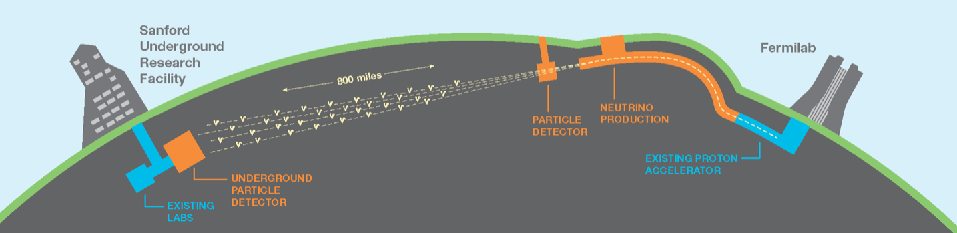
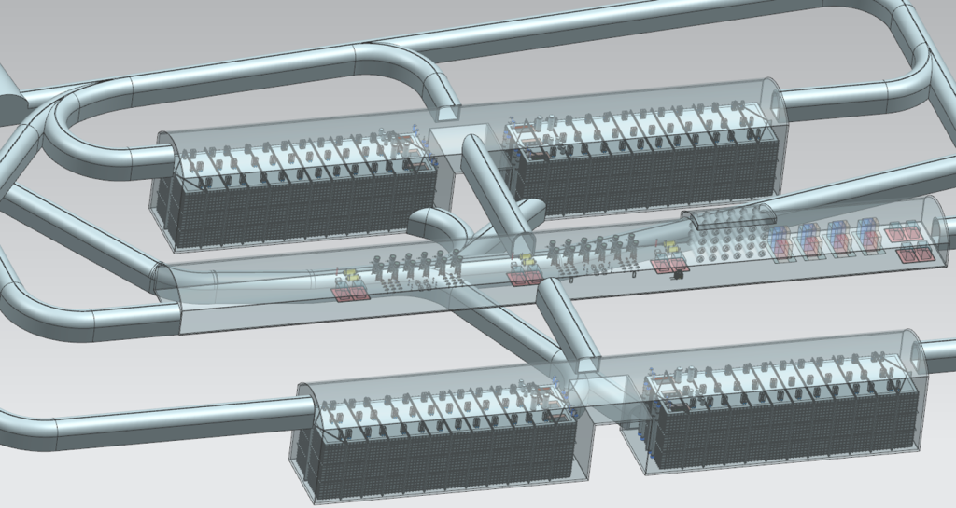
INTRODUCCIÓN A DUNE
Haz de neutrinos muónicos desde Fermilab (Chicago) a SURF (en Dakota del Sur), a 1300 km
4 TPCs de argón líquido (88 K) de 10 Ktons cada una, a 1.5 Km de profundidad
Primera TPC en 2024
Cada TPC tiene unos 15x12 m² de sección activa y 60 m de longitud
Violación de la simetría CP en neutrinos
Desintegración de protón
Neutrinos procedentes de supernovas

Slide 4
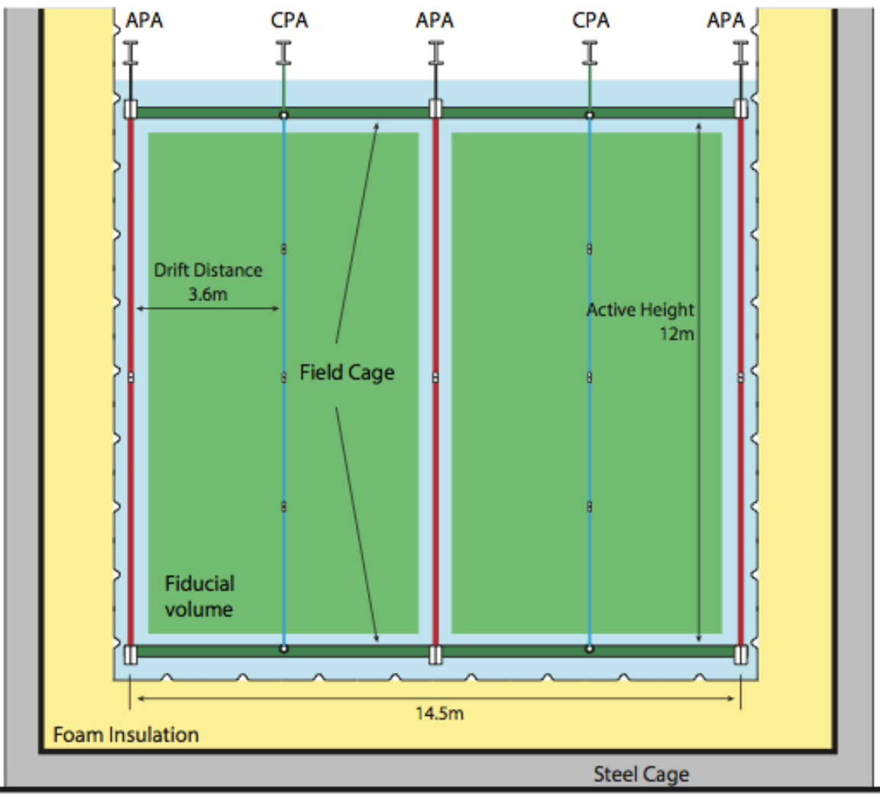
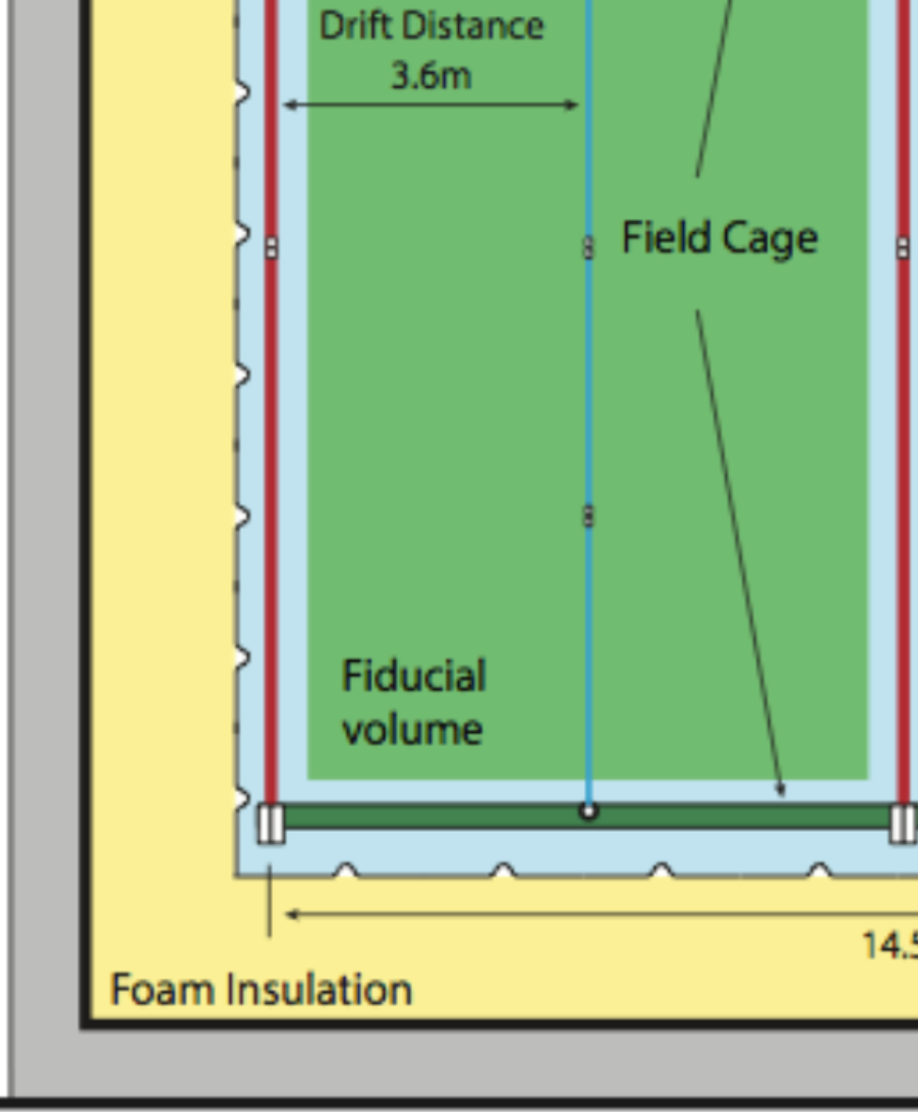
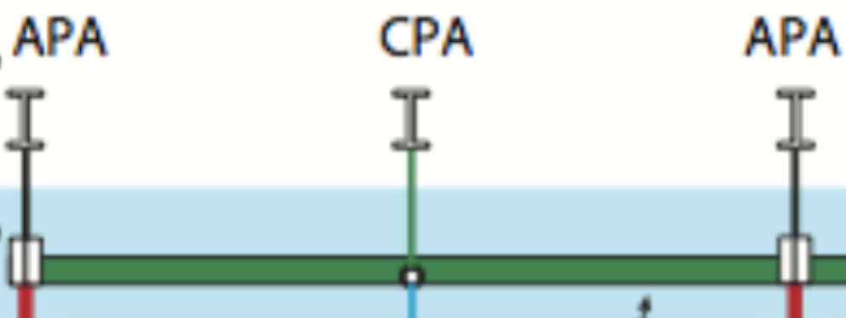


ProtoDUNE-SP EN EL CERN
Un prototipo de 600 toneladas de argón líquido operará en el CERN a partir de Agosto. Un cuarto en sección transversal.
ProtoDUNE-SP
7,25 m

Slide 5
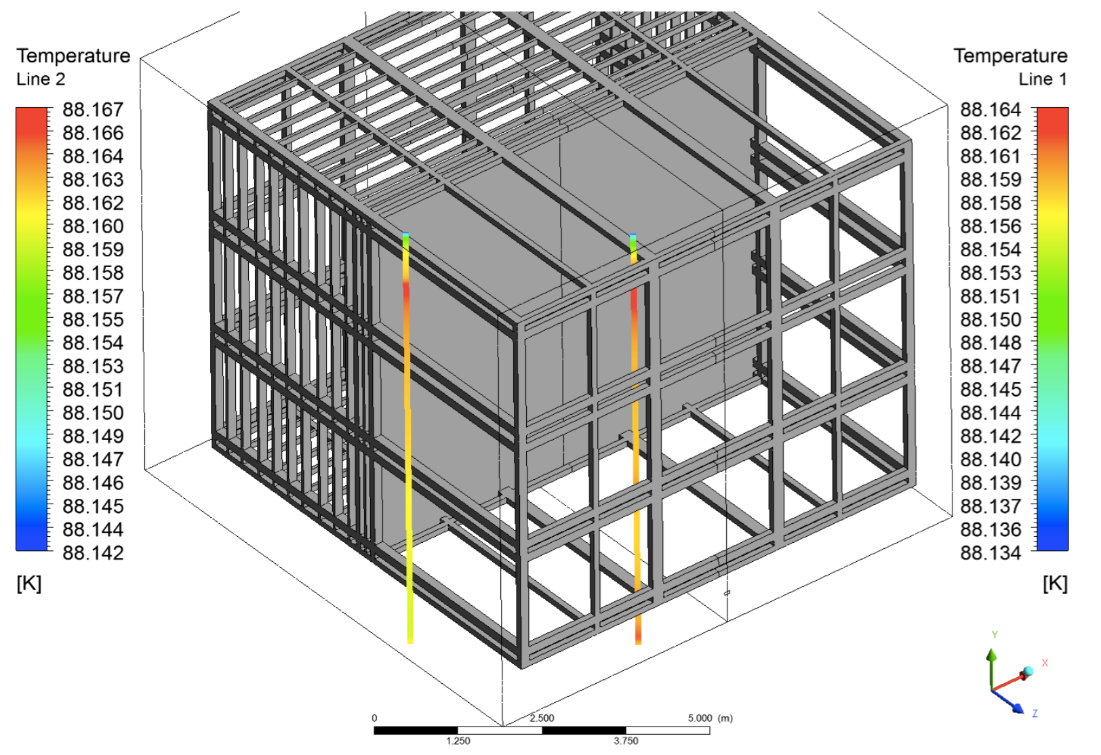
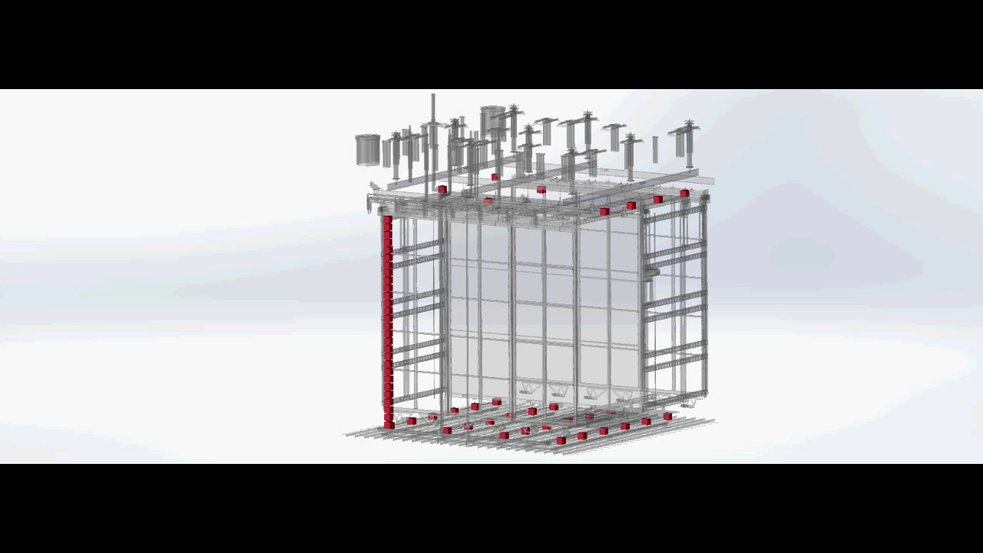
INTRODUCCIÓN A MEDIDAS DE TEMPERATURA EN protoDUNE-SP
Medida de temperatura crucial para garantizar correcto funcionamiento del criostato
∆Tvertical ~0.02 K
82 sensores de temperatura:
8 sensores en la parte superior criostato
24 sensores en la base del criostato
6 sensores en las paredes del criostato
6 sensores para medir el nivel de LAr
Columna con 48 sensores para medir gradiente vertical de temperatura
requisito: resolución < 0.005 K
Principales condicionantes técnicos:
Atmosfera mixta de LAr y GAr a -187 º C.
Requerido alto nivel de pureza en el LAr
Elevado campo eléctrico

Slide 6
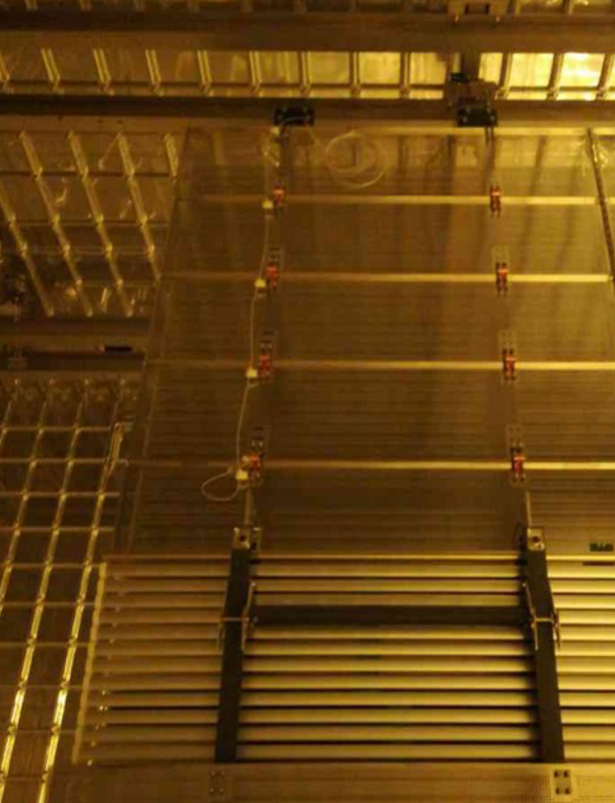
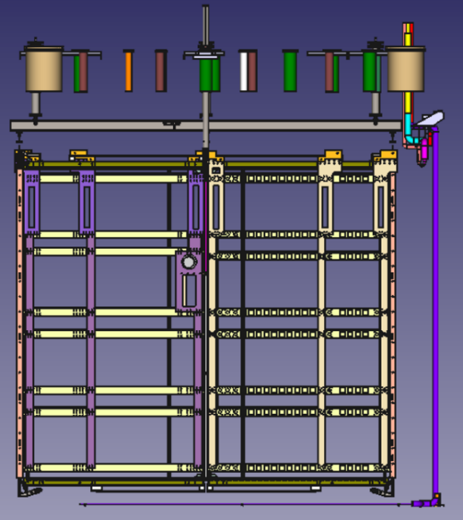
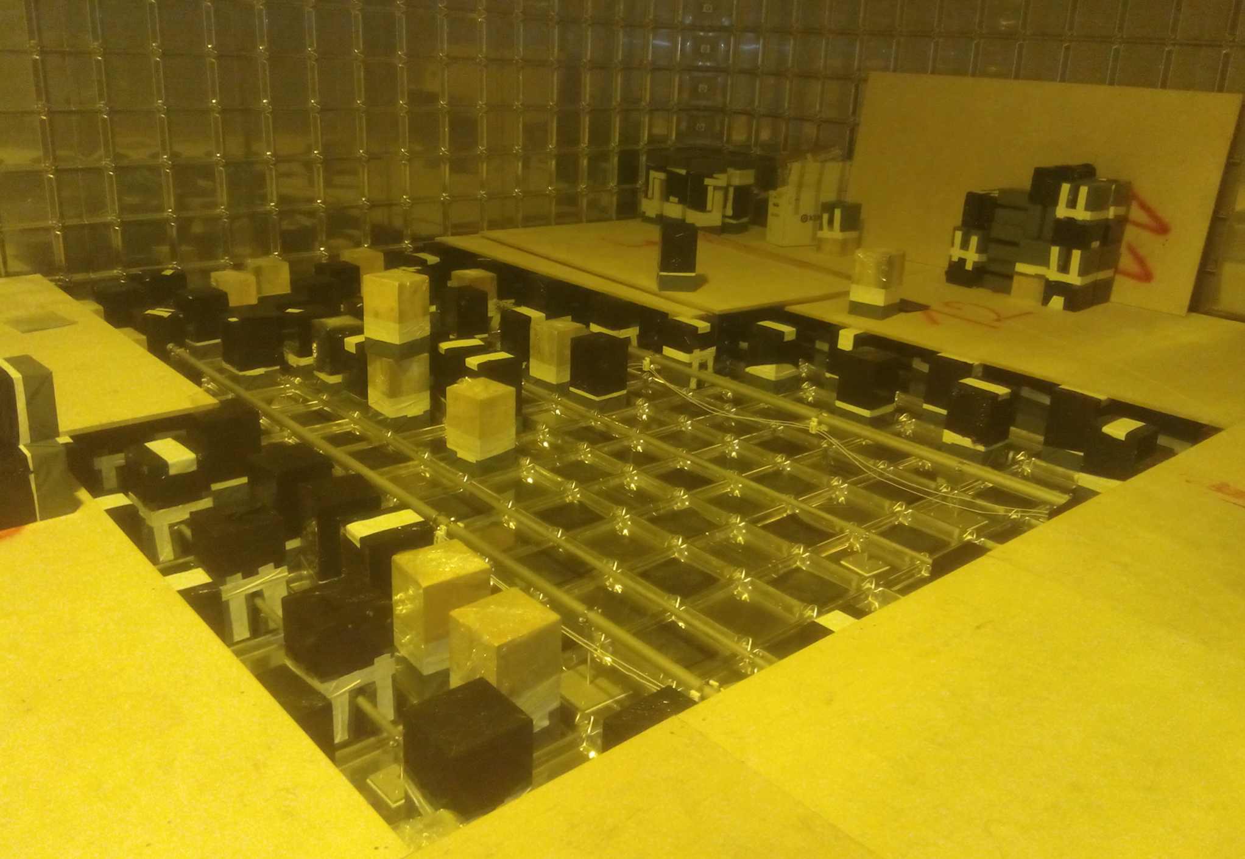
4. SENSORES SOBRE EL CRIOSTATO: DISTRIBUCIÓN
Ground planes cerca del techo
8 sensores
8 m
Tuberías en la base del criostato
24 sensores

Slide 7

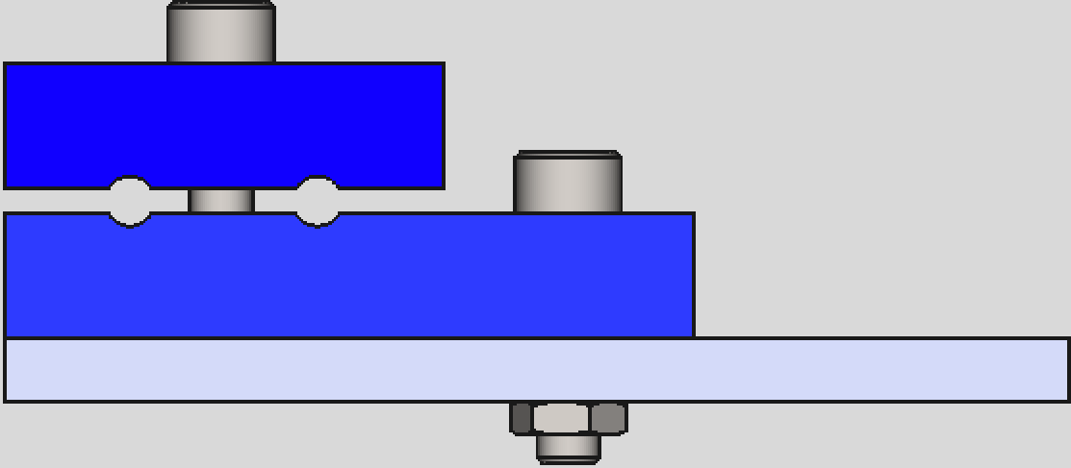
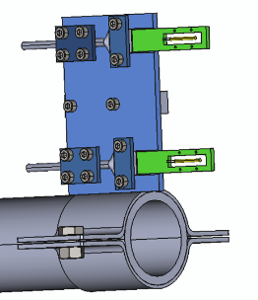
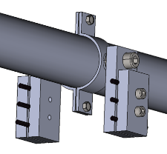
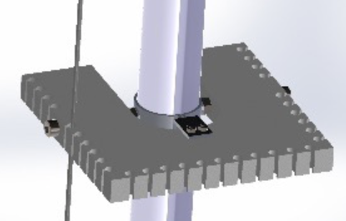
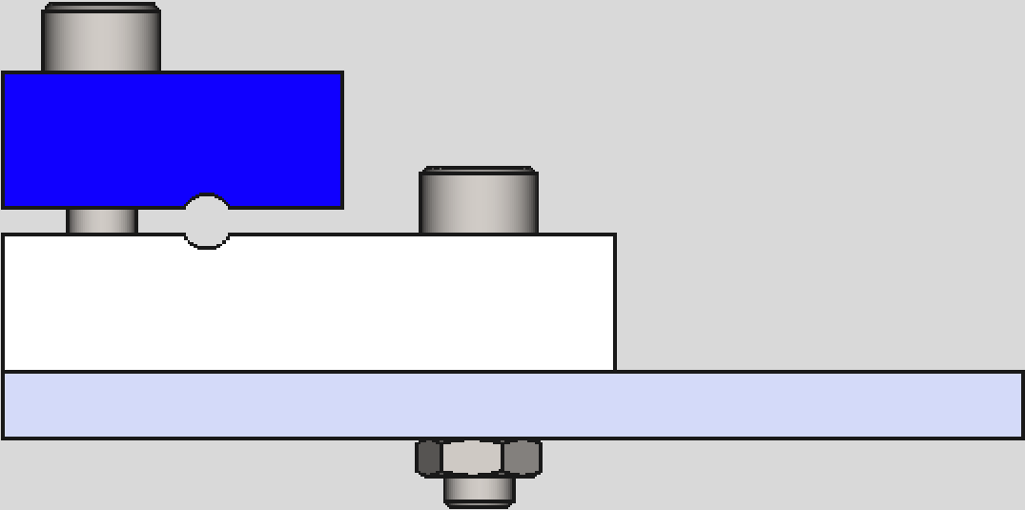
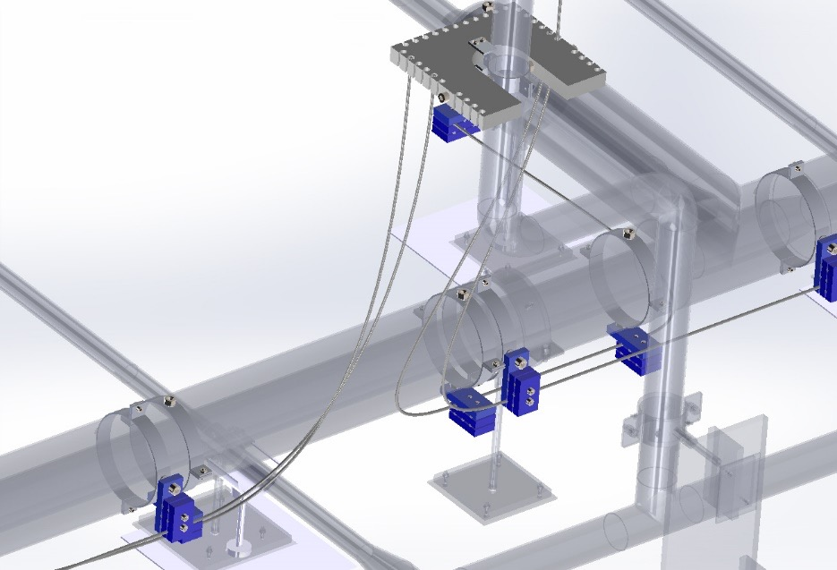
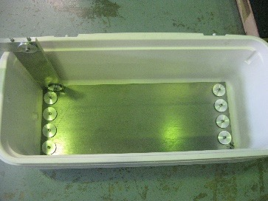
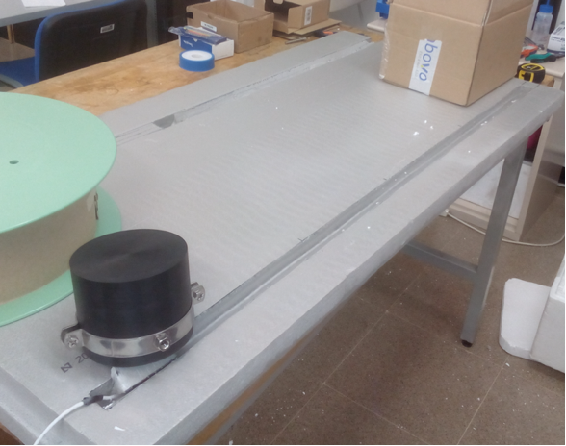
4. SENSORES SOBRE EL CRIOSTATO: DISEÑO Y SELECCIÓN DE MATERIALES
acero inox
Diseño CAD soportes para cables y sensores
teflón
FR4
Tests térmicos sobre elementos constructivos y cables
Diseño CAD rutado de cables
inmersión en LN2

Slide 8
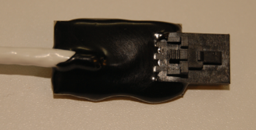
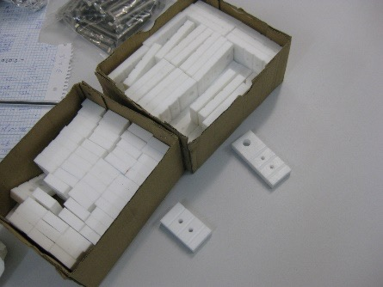
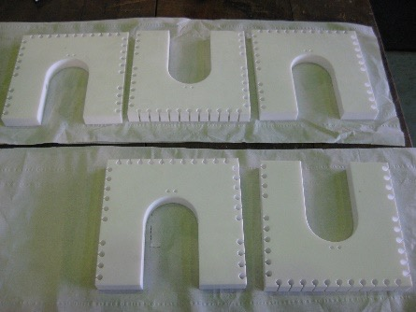
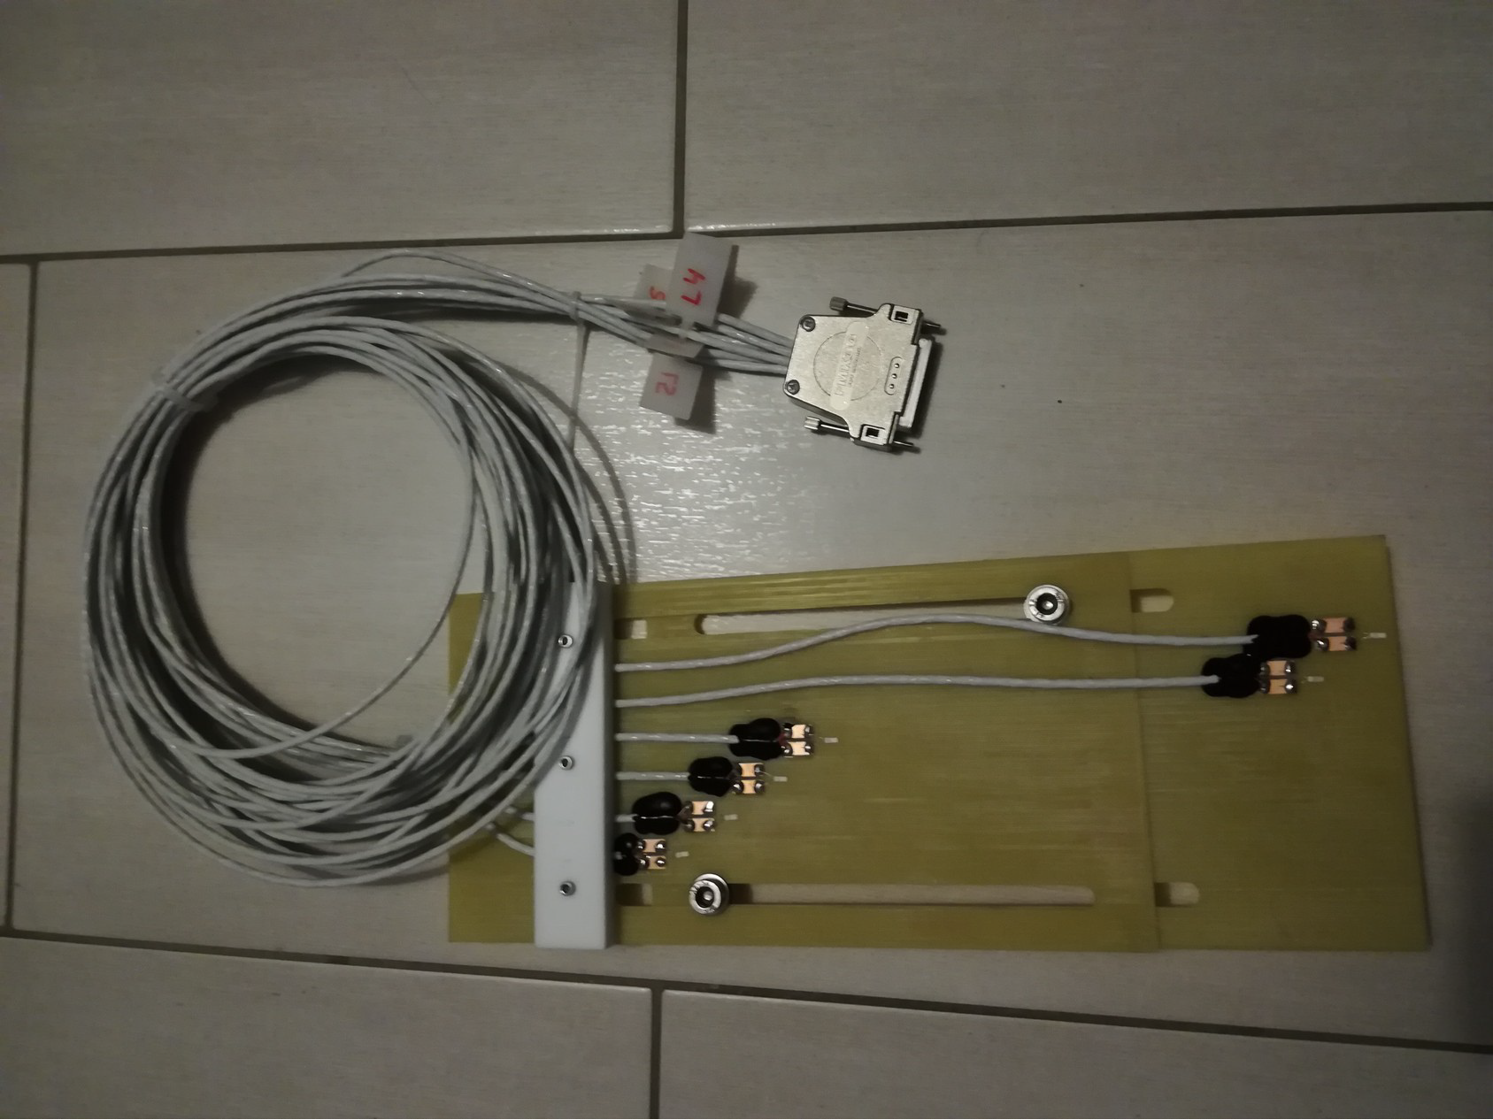
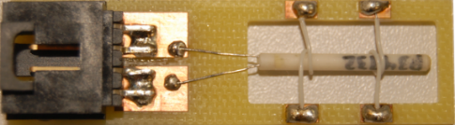
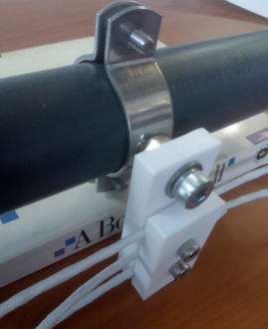
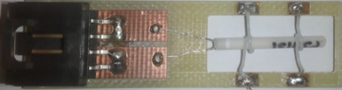
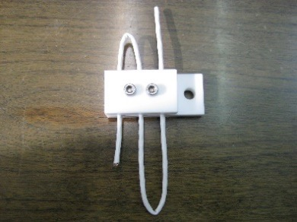
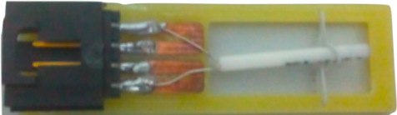
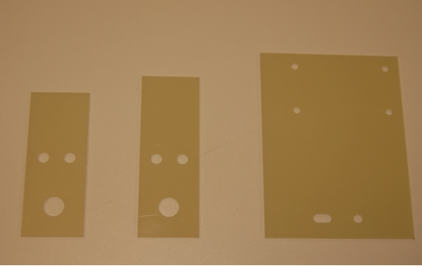

4. SENSORES SOBRE EL CRIOSTATO: PRODUCCIÓN
Producción mayoritaria en IFIC: electrónica y mecánica
Producción de piezas FR4, soportes y conectores para sensores. (CNC FR4)
Producción de piezas teflón para rutado de cables y posicionamiento de sensores. (Fresadora manual)

Slide 9
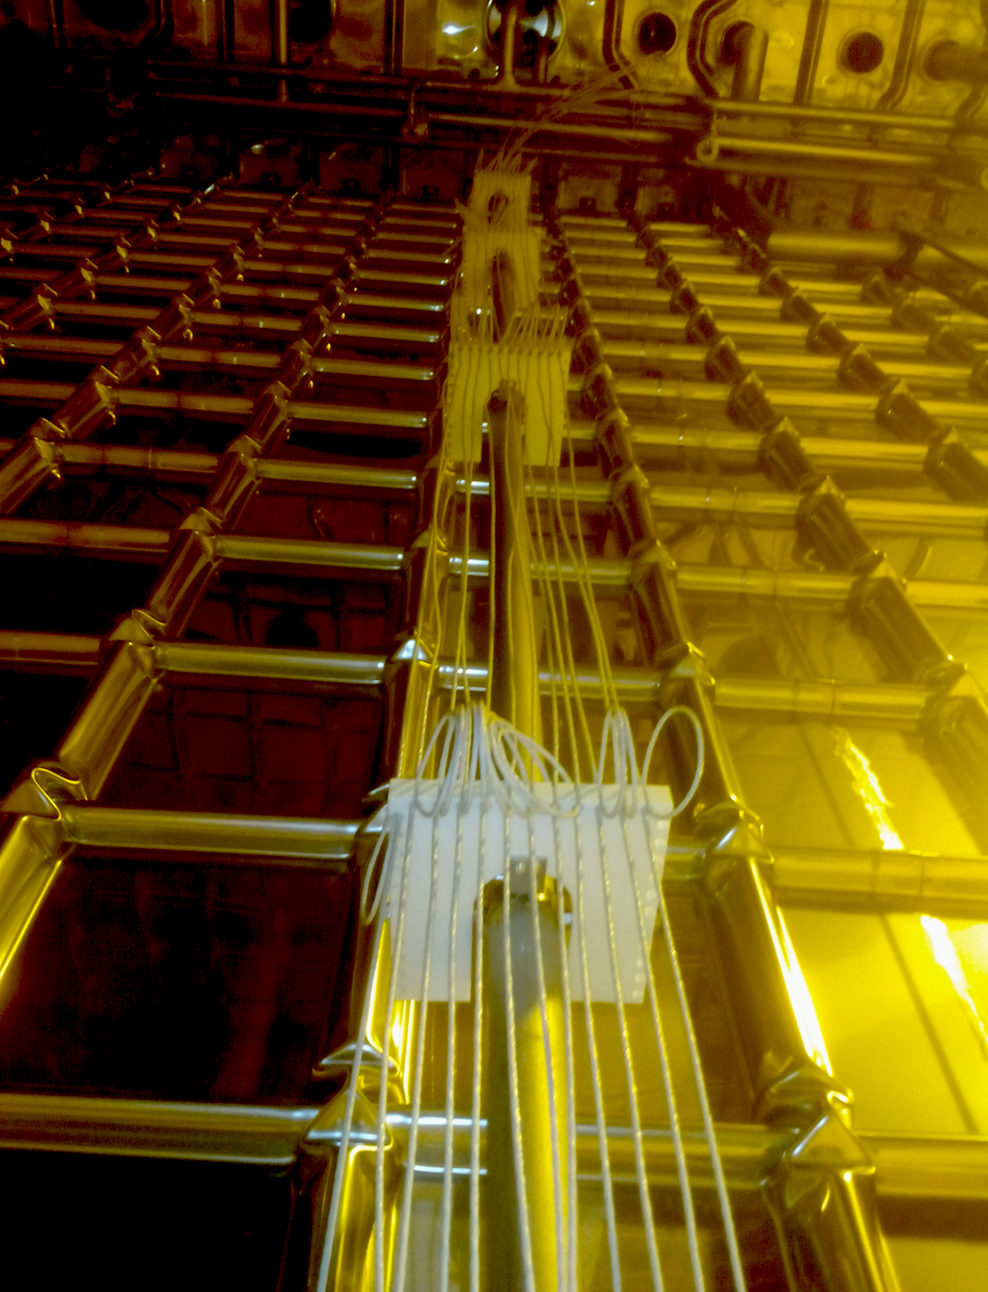
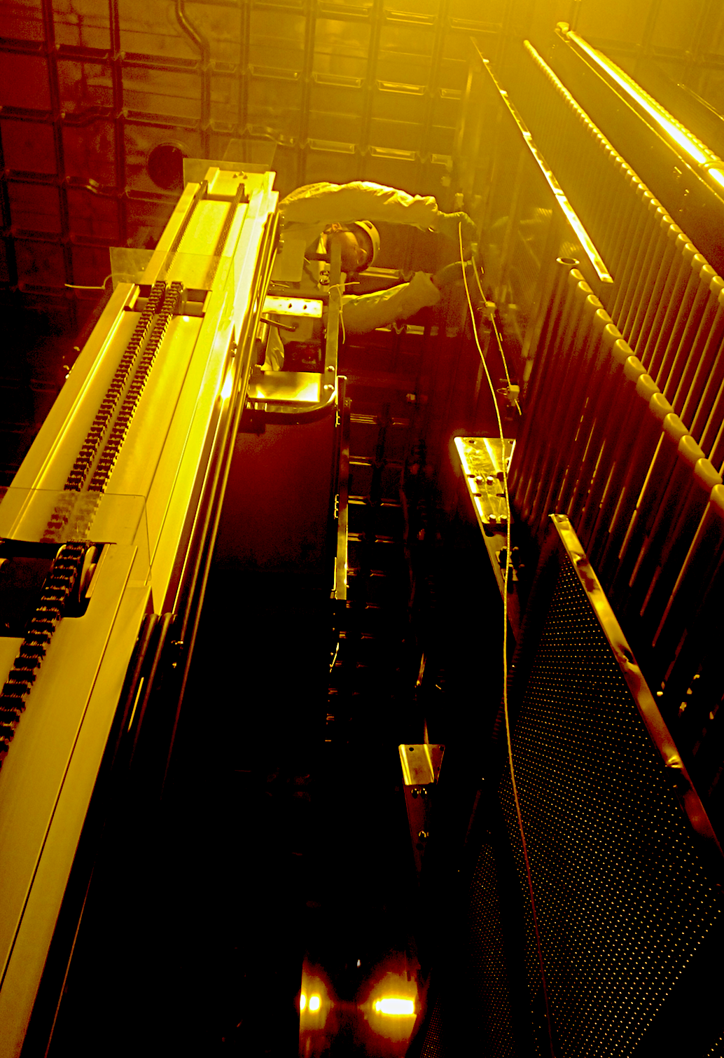
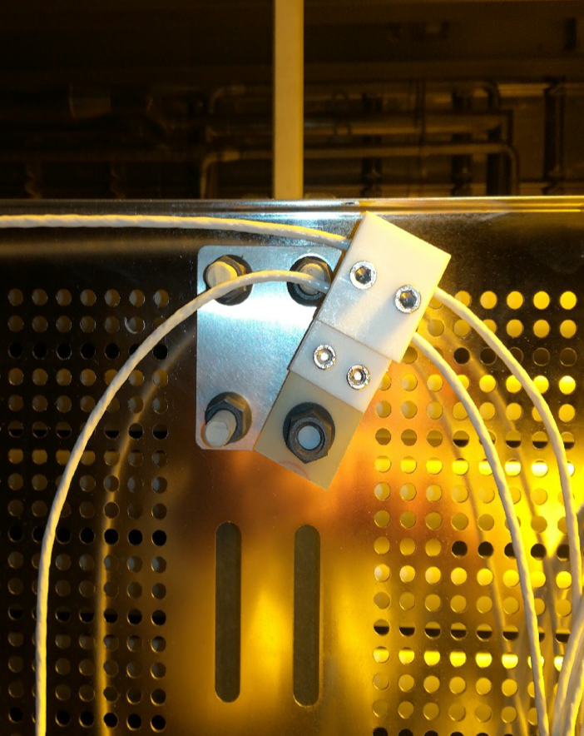
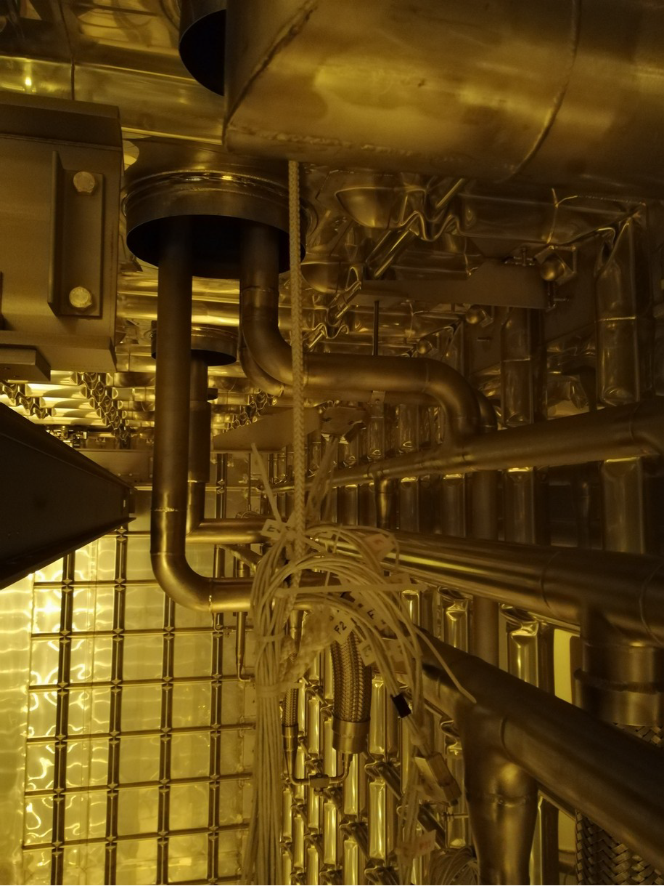
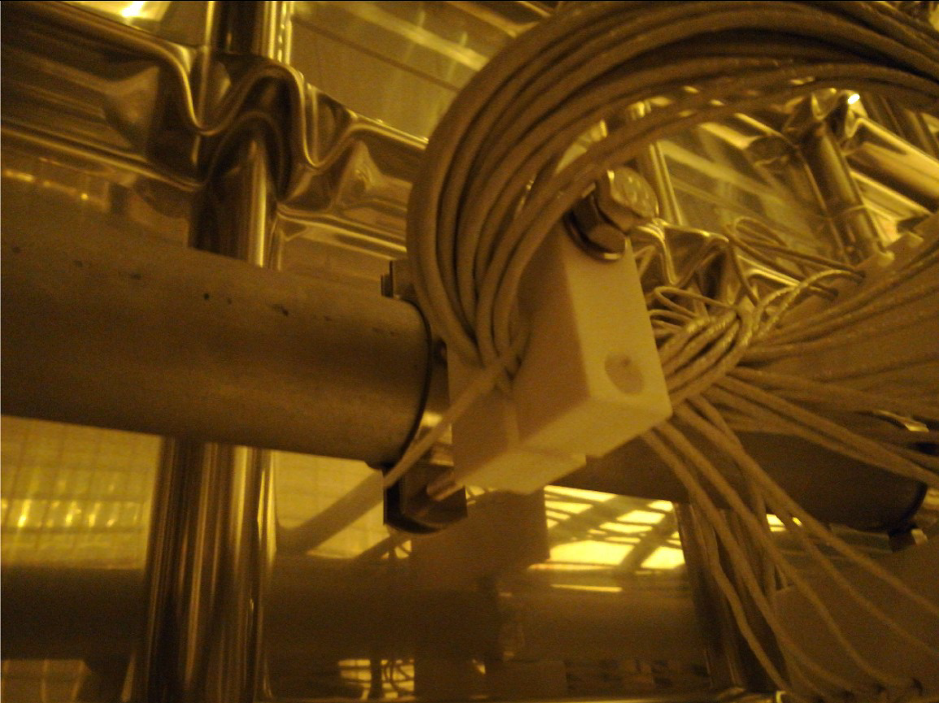
4. SENSORES SOBRE EL CRIOSTATO: INSTALACIÓN
Instalación de soportes y cables en noviembre 2017
Instalación de sensores en 2 semanas

Slide 10
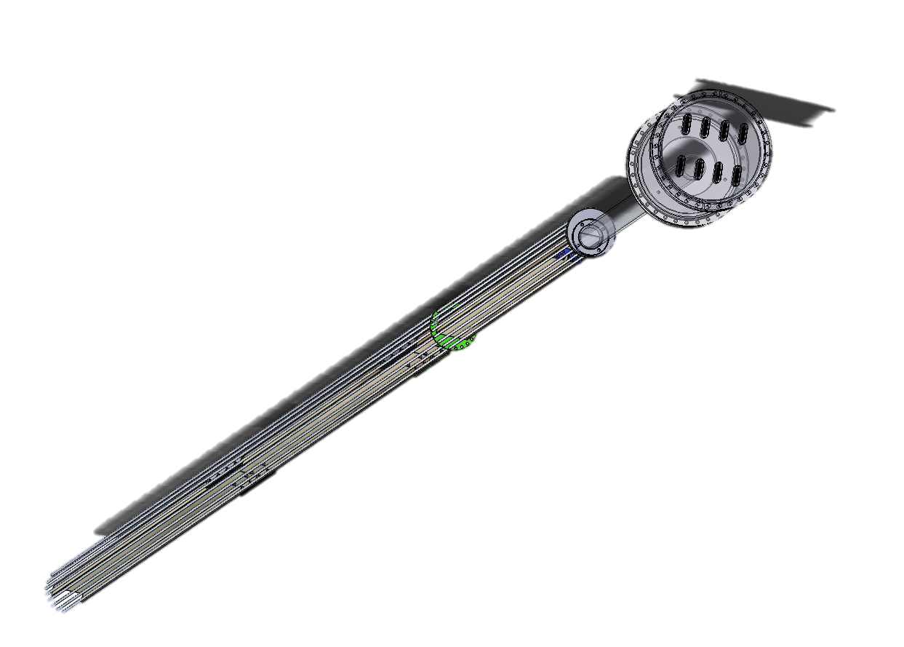
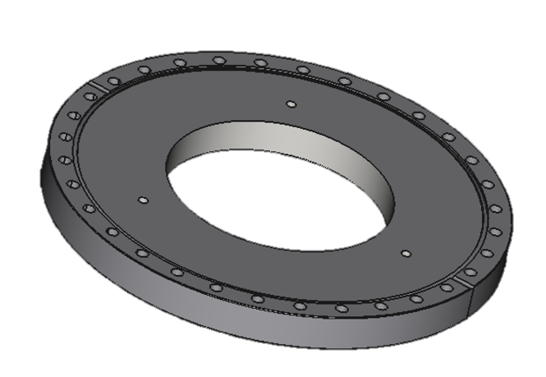
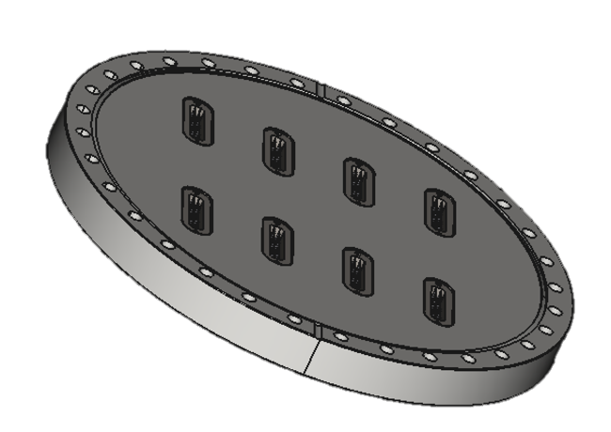
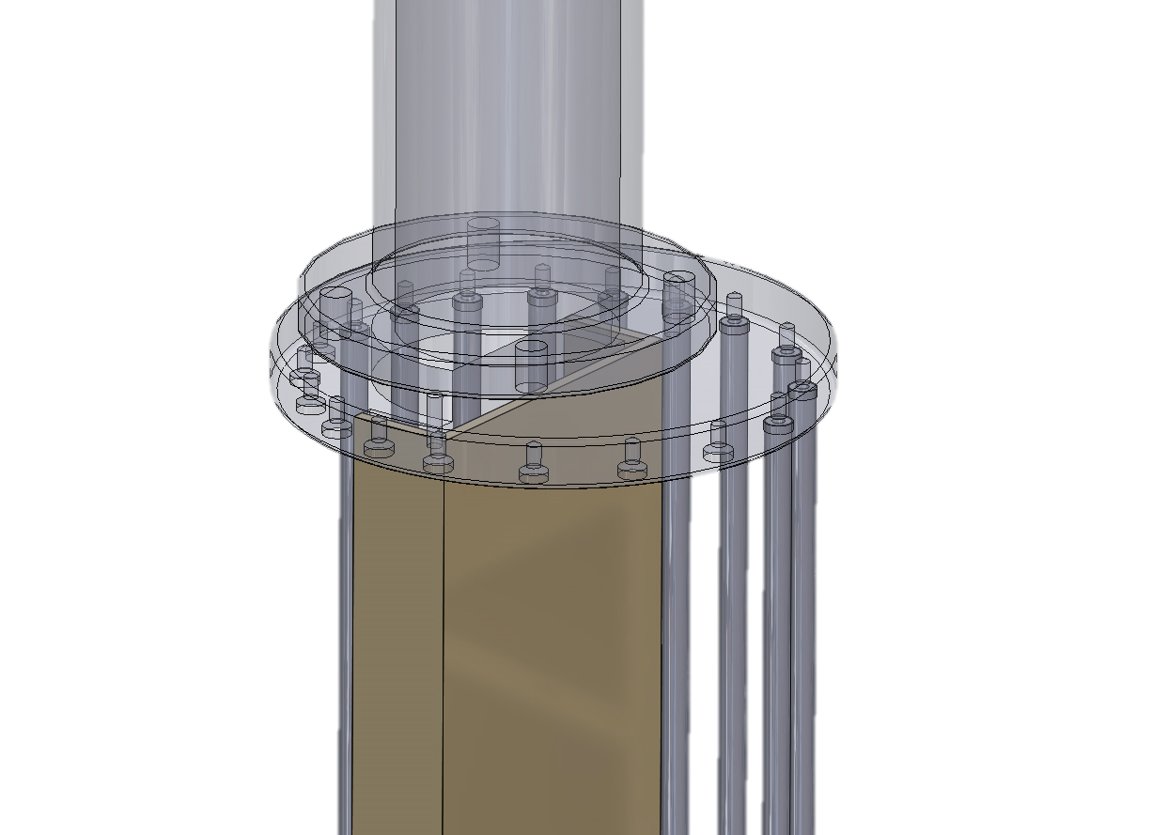
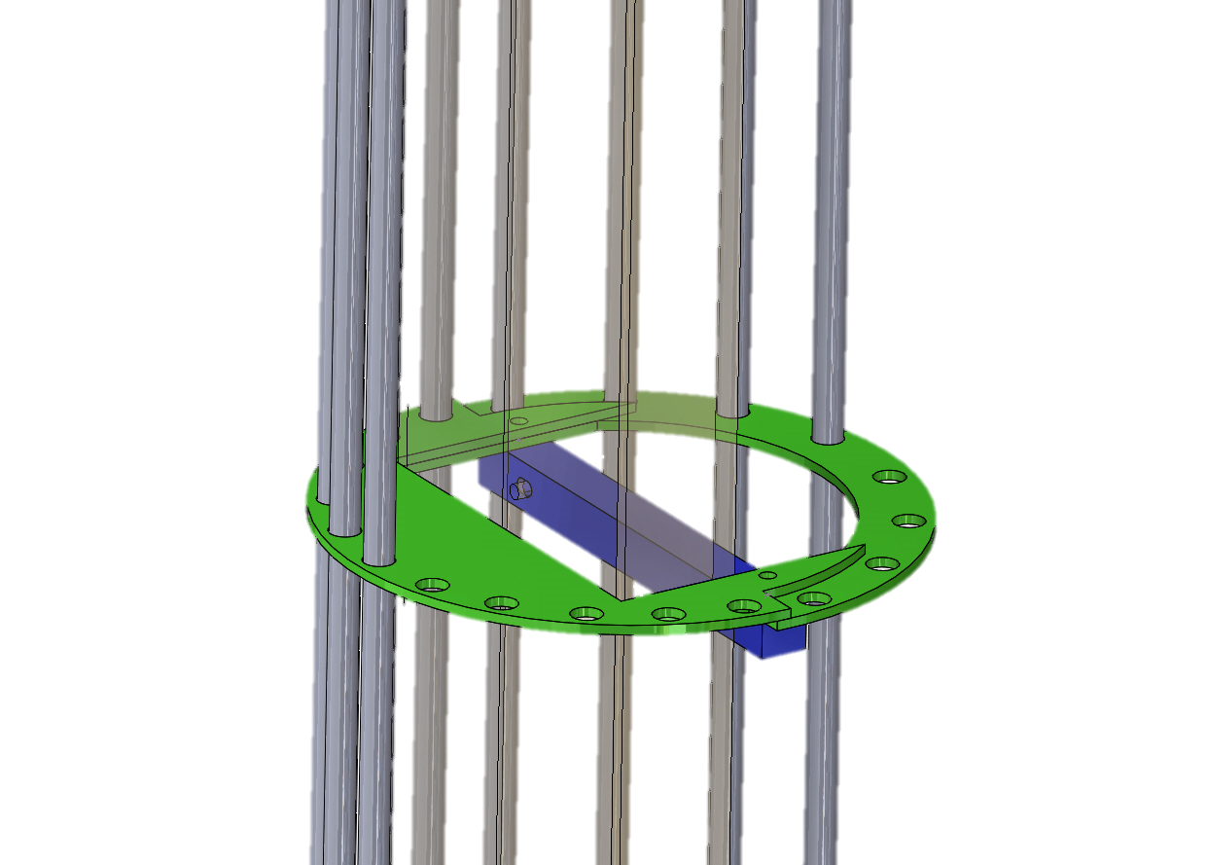
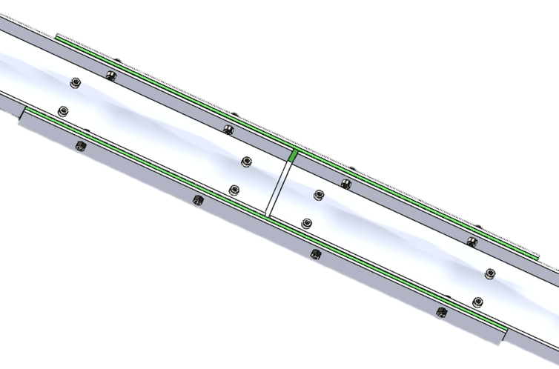
5.MEDIDA GRADIENTE VERICAL DE TEMPERATURA: DISEÑO
Materiales:
Fibra de vidrio
SS
Teflón
FR4
Diseño y selección de bridas
Diseño uniones
Diseño Jaula de Farady
Diseño estructura vertical

Slide 11
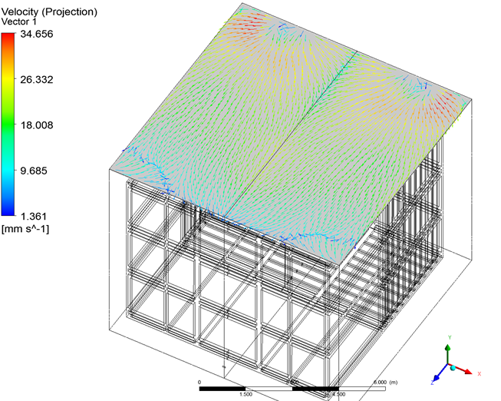
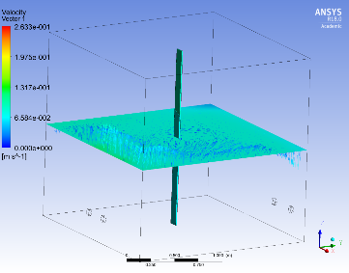
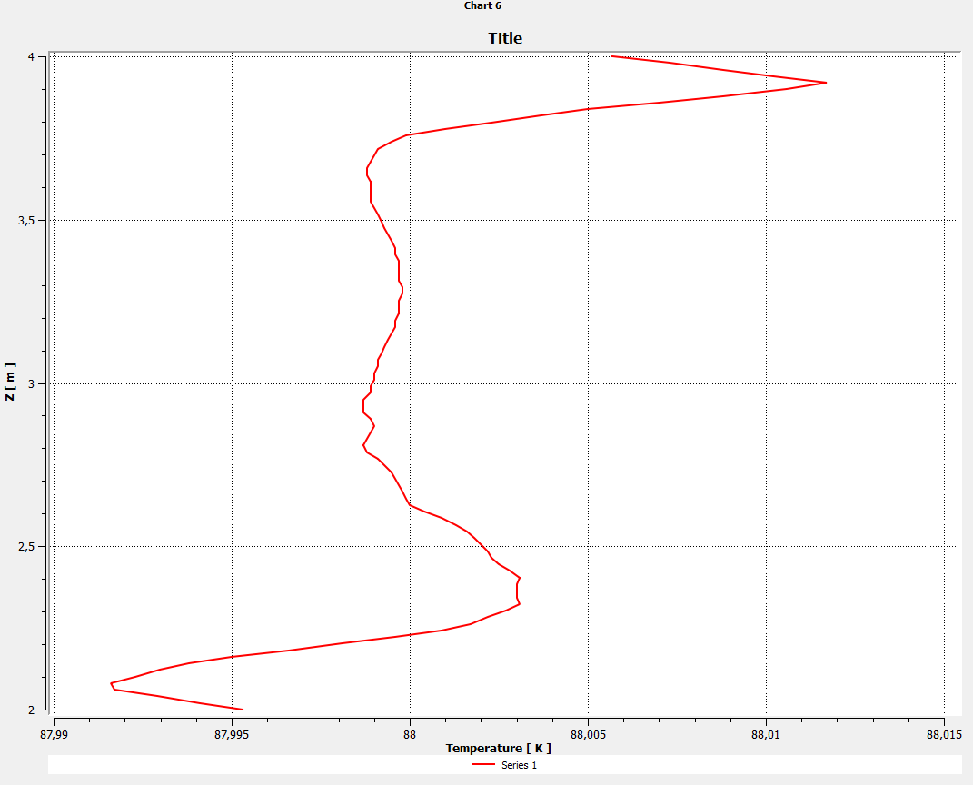

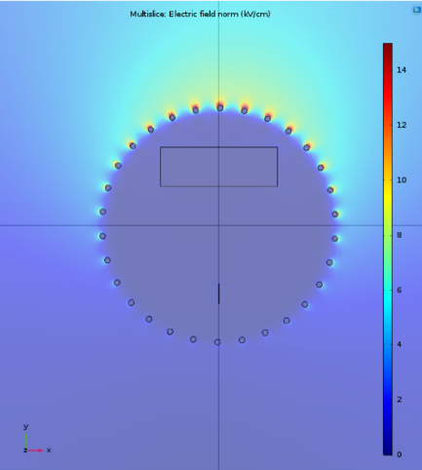
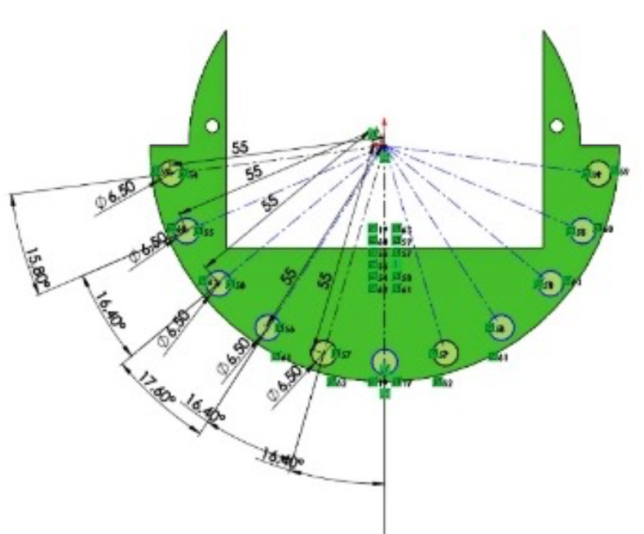
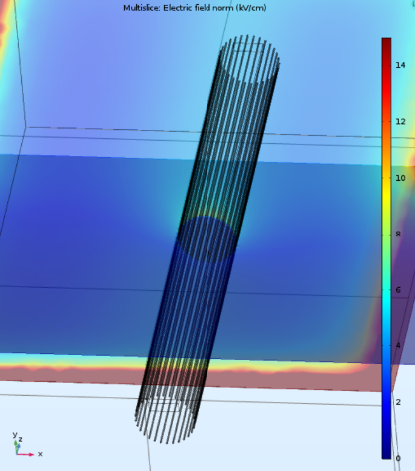

5. MEDIDA GRADIENTE VERICAL DE TEMPERATURA: SIMULACIONES
Simulaciones influencia térmica estructura en el entorno.
Simulaciones EM en 2D y 3D para ajustar el diseño de la jaula de Faraday.

Slide 12
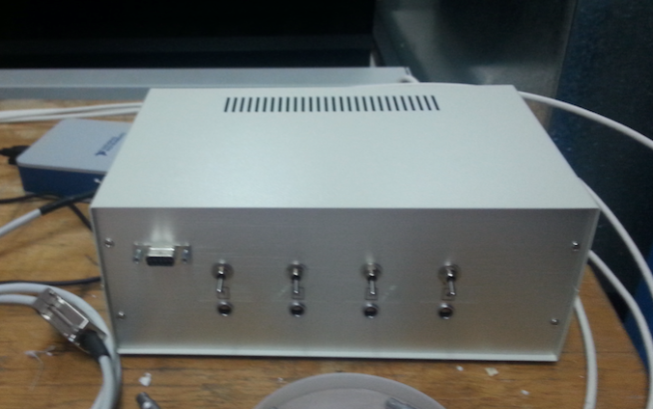
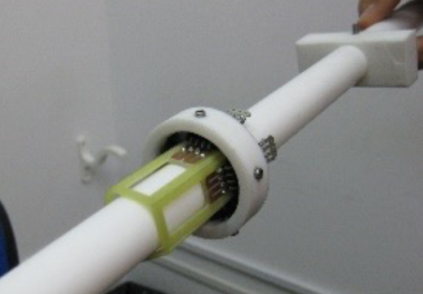
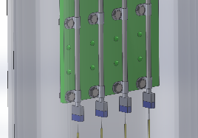
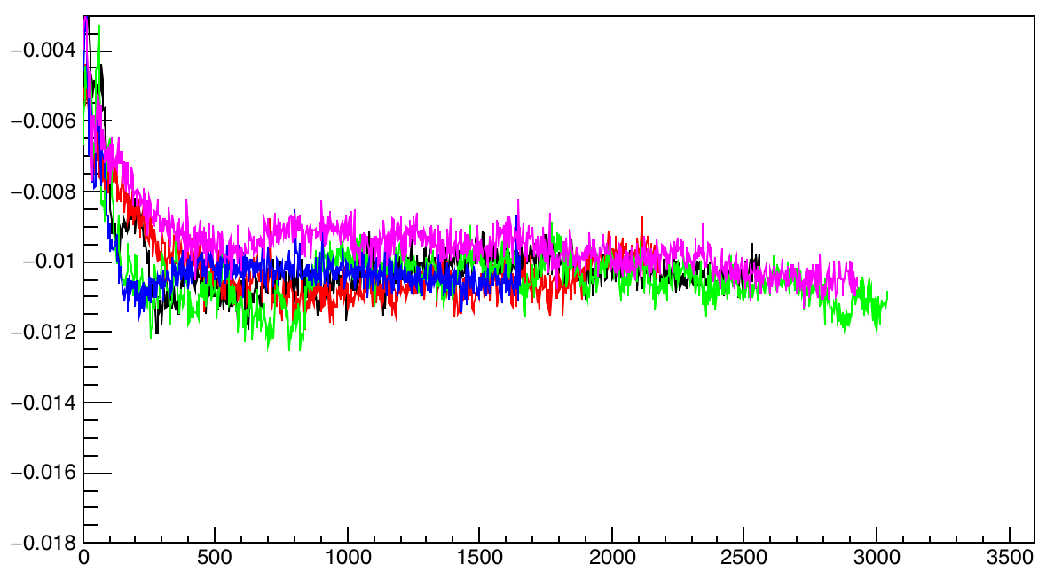
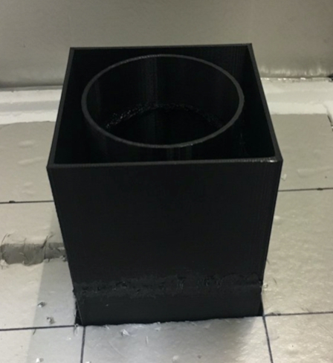


Gracias a NEXT por la ayuda/consejos y el material prestados
6. CALIBRACIÓN DE LOS SENSORES
Requisito: Precisión mejor de 0.005 K (en el offset entre dos sensores)
Gracias a mantenimiento por
el argón y nitrógeno líquidos
Sistema criogénico altamente estable (ΔT< 0.001 grado/min)
Crucial el utillaje para el sistema de calibración elaborado por mecánica
Medida muy precisa de la resistencia del sensor (0.2 mΩ)
Unidad de electrónica ha hecho mejoras en el sistema inicial
Resultados
offset entre dos sensores (K)
precisión de 2 mk
5 inmersiones independientes en argón líquido
tiempo (segundos)

Slide 13

7. EXTRAPOLACIÓN A DUNE
Cada detector de DUNE tendrá al menos un factor 5 en el número de sensores con respecto a ProtoDUNE
El IFIC se encargará del sistema para al menos los dos primeros detectores
TDR enero de 2019. Instalación en varias fases entre 2022 y 2024
60 m
48
48
48
3
3
3
3
3
3
3
3
3
3
3
3
15 m
3
3
3
3
3
3
3
3
3
3
3
48
3
3
3
3
3
3
3
3
3
3
3
3
48
48
48
Vista superior del criostato de DUNE

